Slide 1
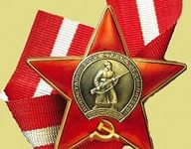
Судьба человека – славного сына Отечества, учителя – фронтовика.

Slide 2
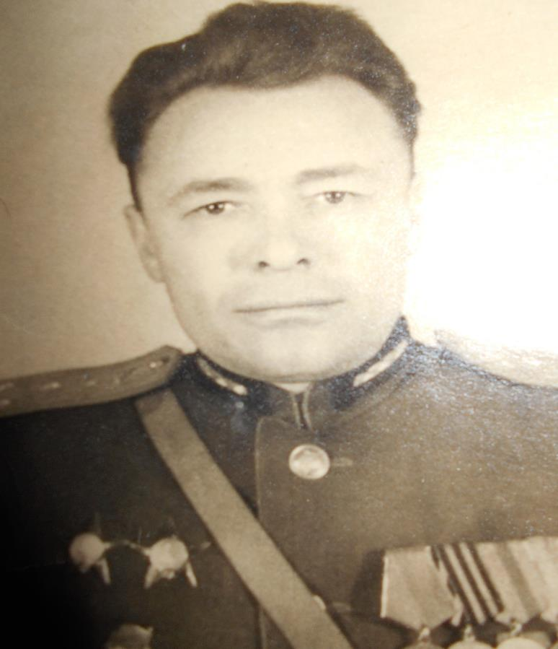
Слободчиков Александр Васильевич

Slide 3
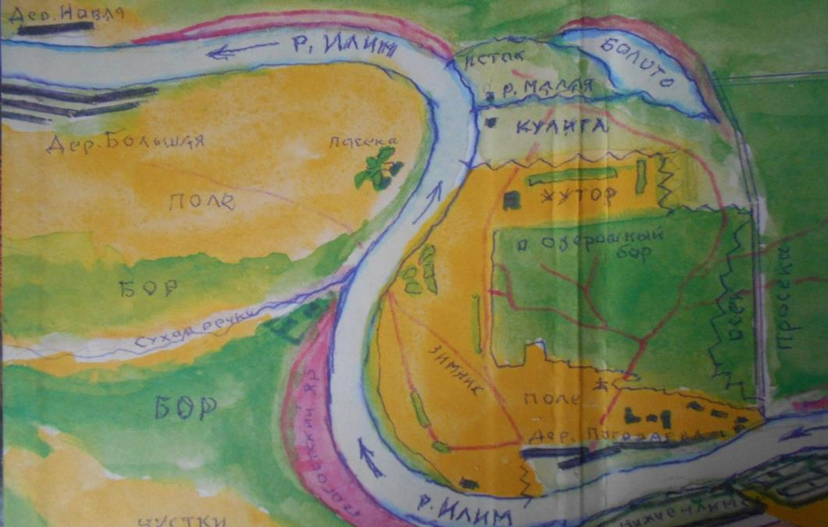
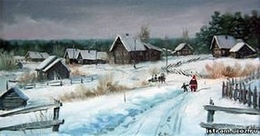
Тихая моя родина…
Рисунки из книги Г. Замаратского «Песни полей»
(илимскме были)

Slide 4
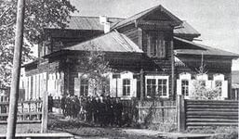
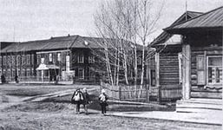
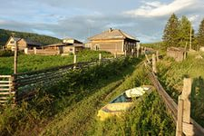
Нижнеилимск

Slide 5
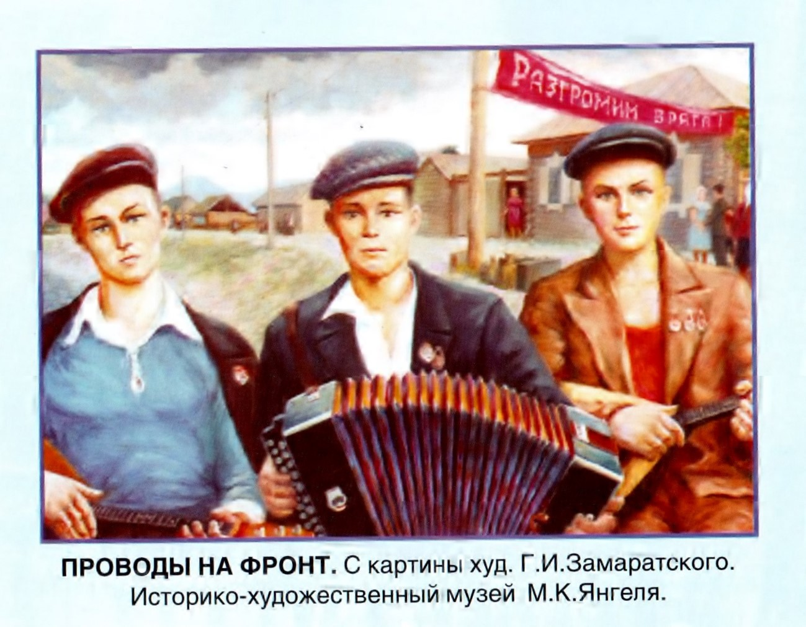

Slide 6
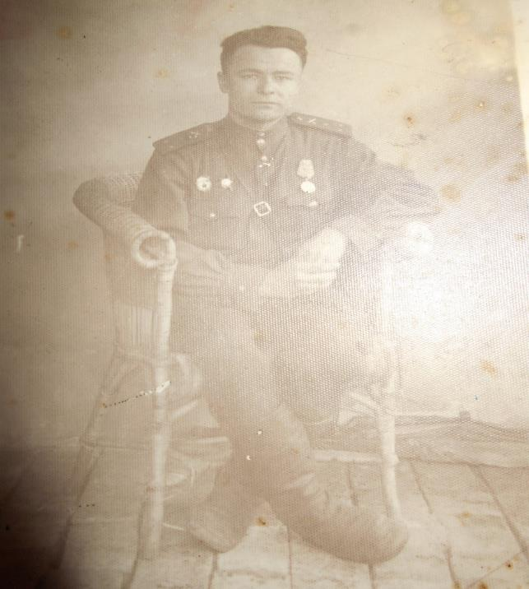
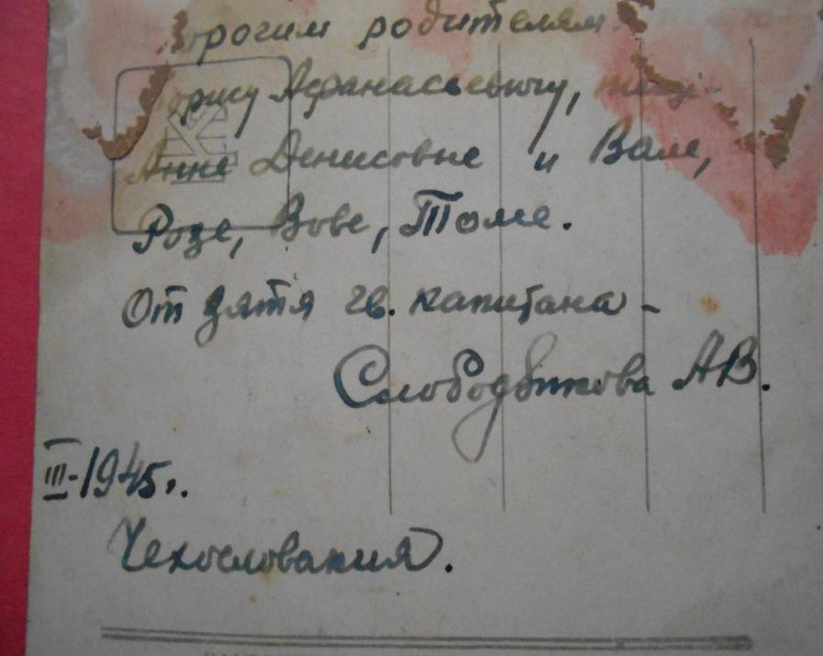
Весточка с фронта

Slide 7
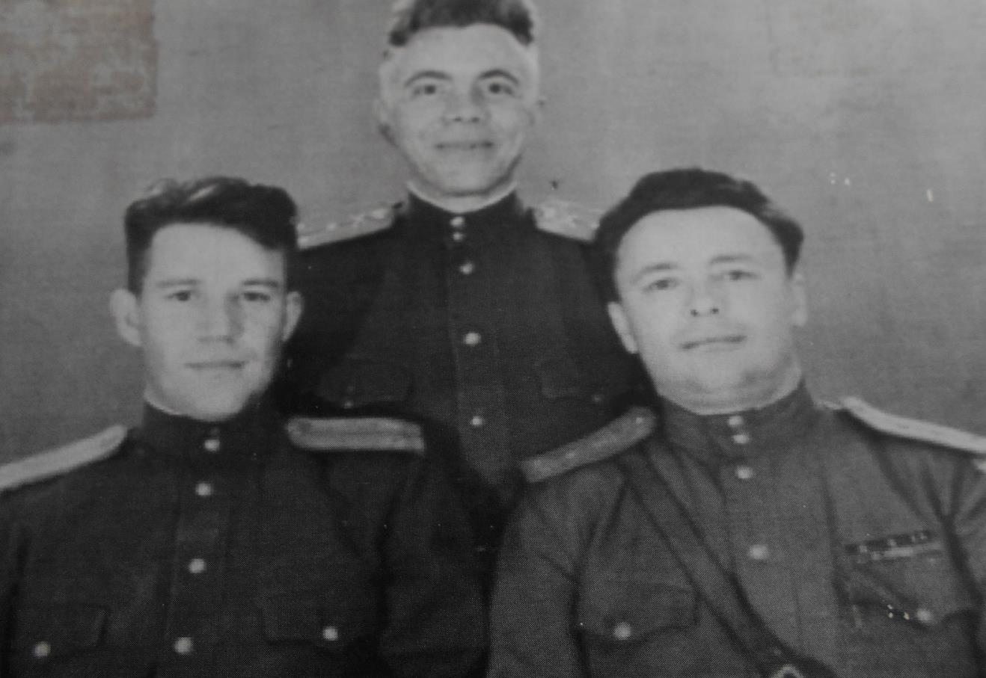
Боевые друзья мои…

Slide 8
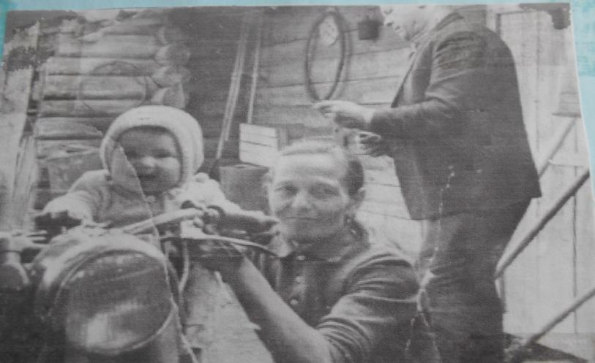
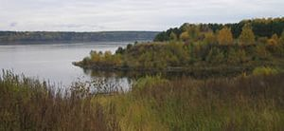
Возвращение домой

Slide 9
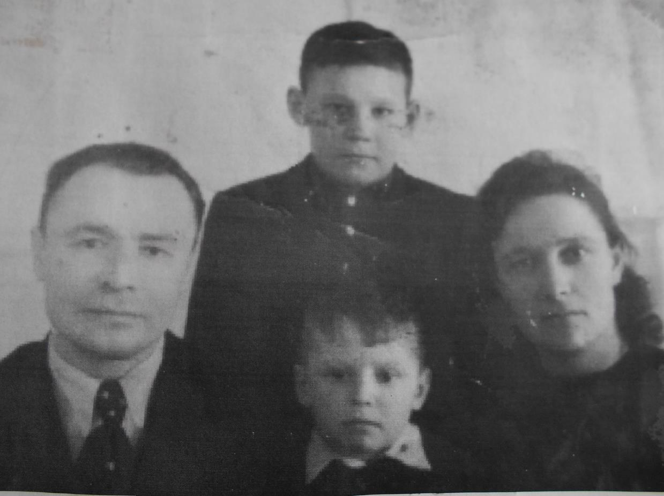
Семья Слободчиковых (Слободчиков Александр Васильевич, Слободчикова Нина Борисовна, старший сын Юра, младший сын Валера)

Slide 10
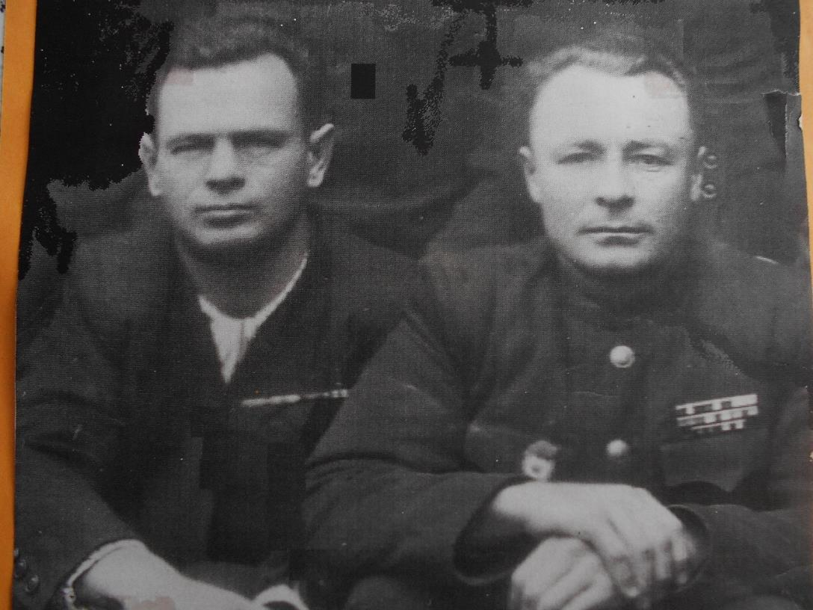
Учитель и солдат

Slide 11
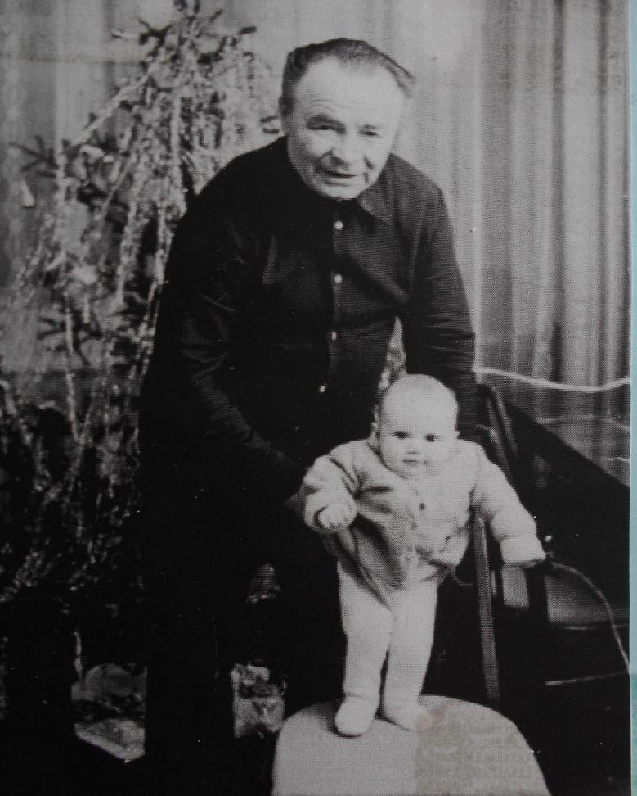
Два поколения

Slide 12
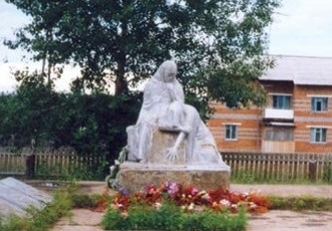
Память народа жива
«Скорбящая женщина – мать» п. Новоилимск

Slide 13
«Духовное существо человека бессмертно и вечно… И чем больше человек отдаёт себя другим, тем полнее входит его духовное Я в общую жизнь людей и остаётся в ней вечно.» Л.Н.Толстой

